Slide 1

My Trip
광주5반 노명환 이대현

Slide 2
목차
1
기획 배경 및 목표
2
추진 일정
3
시장분석
4
개발 결과 및 시연
5
QnA

Slide 3
Part 1
기획 배경 및 목표

Slide 4

Part 1
기획 배경 및 목표
어디로 갈까?
국내여행을 어디로 가야할 지 모르겠어!
여행계획을 처음 짜보는데 어떻게 만들지?
우리 이 다음에 어디로 가기로 했더라?
여기 근처의 다른 곳도 가보고 싶은데…

Slide 5
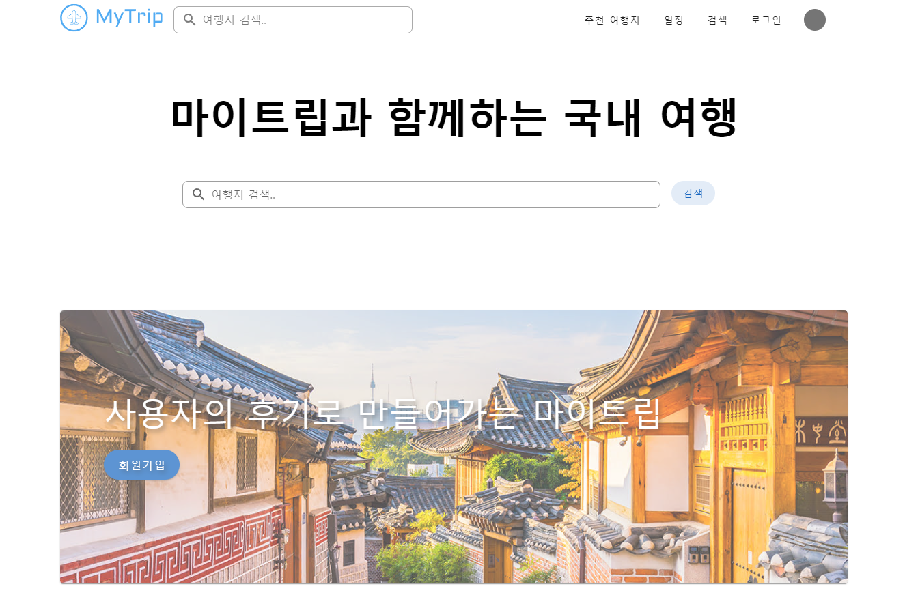
Part 1
기획 배경 및 목표

Slide 6
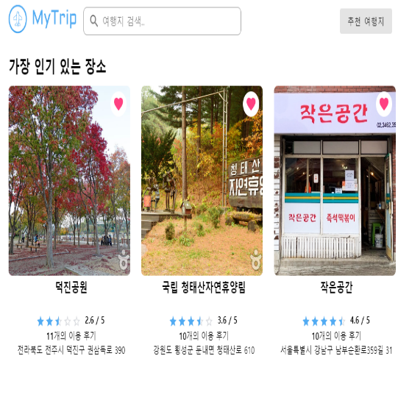
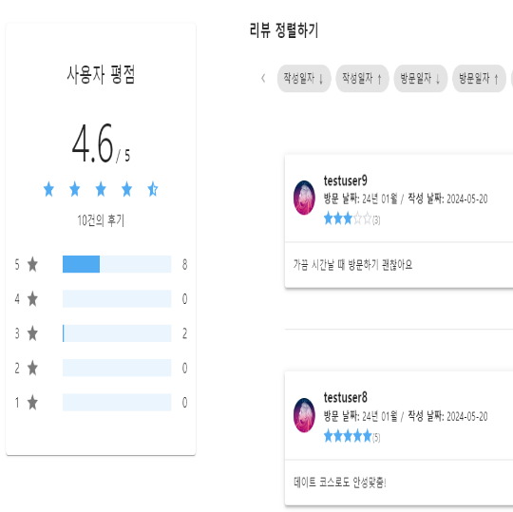
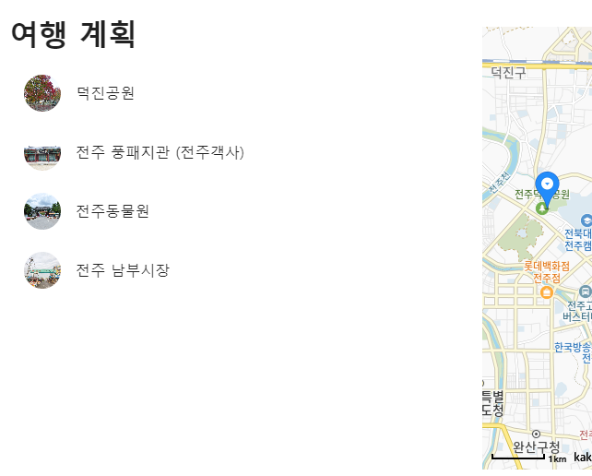
Part 1
기획 배경 및 목표
추천 여행지를 한눈에
방문객들의 소중한 리뷰
나의 다음 목적지는?

Slide 7
Part 2
추진 일정

Slide 8
Part 2
추진 일정
 | 16 | 17 | 18 | 19 | 20 | 21 | 22 | 23
DB(MySQL) | DB설계 - 노명환 | 관광지 list 용 view - 노명환 |  |  | DB 정리 (view 재설정, 더미데이터) - 노명환
SpriongBoot (REST) | 관광지 정보 - 노명환 | 여행계획, 후기 - 노명환 |  |  | 관광지 rest 수정 - 노명환 |  | 여행일정 Rest 수정 - 노명환
 | 회원(JWT), 로그인, 로그아웃 - 이대현
VUE(기능 구현) |  |  | 추천 관광지 리스트 –노명환 | kakaoMap 구현 - 노명환 | 관광지 상세보기, 리뷰, 검색 - 노명환 | 좋아요 버그수정 - 노명환 | 여행일정 제작 - 노명환 | 여행일정 수정 - 노명환
 | 회원(JWT), 로그인, 로그아웃 - 이대현 |  | Router, nav guard, 컴포넌트 - 이대현 | 여행계획 기본 - 이대현 |  | 여행 리뷰 작성 - 이대현 |  | 추천 관광지, 검색 수정 - 이대현
VUE(화면 설계) |  |  |  |  | 관광지 상세보기 기본 - 노명환 |  | 여행일정 페이지 기본 - 노명환
 | 총괄 디자인 정련 - 이대현

Slide 9
Part 3
시장분석

Slide 10

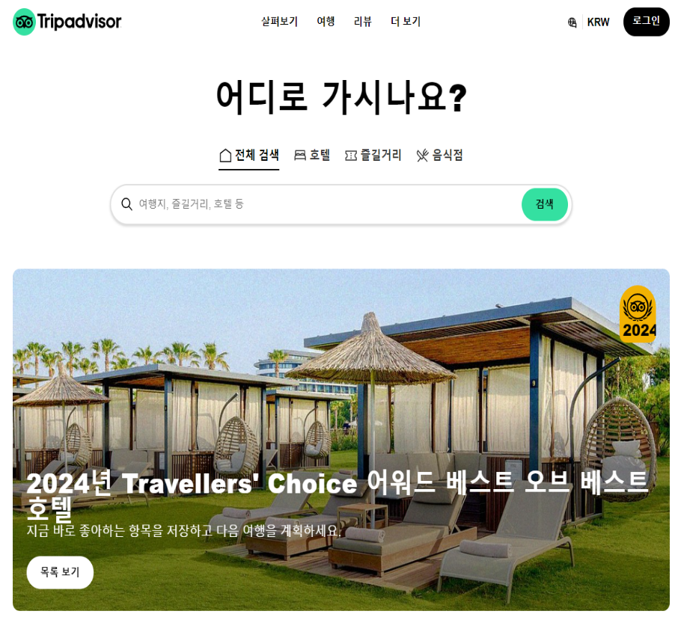
Part 3
시장분석
트립어드바이저
한국 뿐만이 아닌 전 세계의 관광지
사용자의 최근 행동에 따른 여행지 추천
렌터카, 항공기 등 여행 유틸 제공

Slide 11
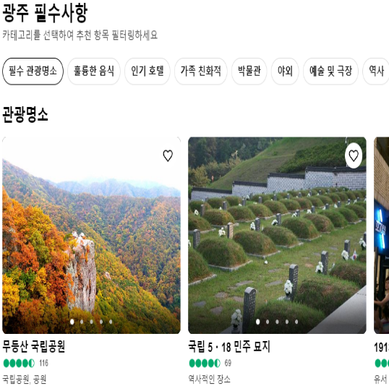
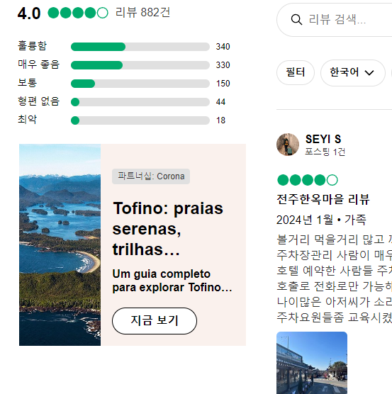
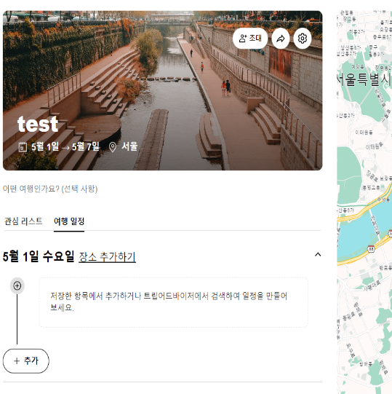
Part 3
시장분석
추천 여행지 및 검색
리뷰
일정 생성

Slide 12

개발 결과 및 시연

Slide 13


Slide 14


팀장 노명환
팀원인 대현 씨와 같이 협업할 수 있어서 정말 감사했습니다.
대현씨의 기대에 부응하지 못해 너무나도 죄송할 따름입니다.
비록 결과물은 아쉬웠지만 이를 발판삼아 더 실력 있는
개발자가 되도록 노력하겠습니다.
광주 5반! 너무나도 고생하셨습니다!
THANK YOU!
팀원 이대현
생각해둔 기능들을 모두 구현하지 못해 아쉽습니다.
관통 프로젝트를 경험 삼아 다음에 더 발전하고 싶습니다.

